Slide 1
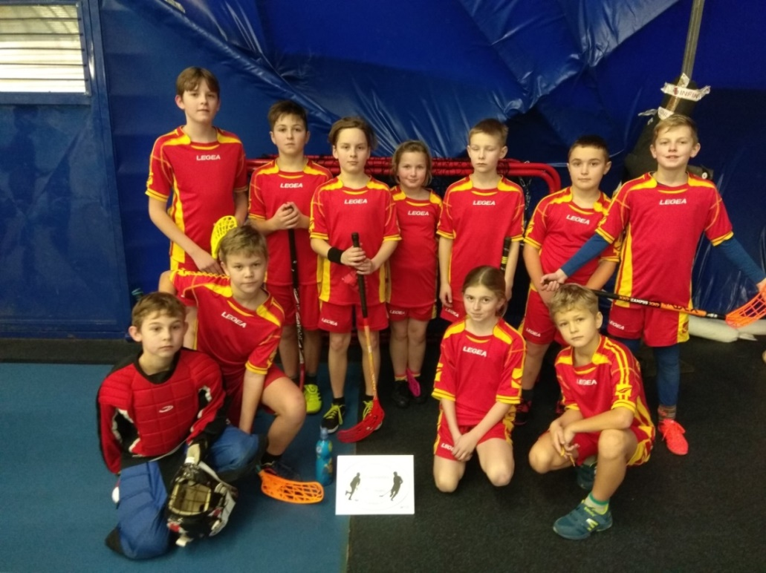
VÁNOČNÍ FLORBALOVÝ TURNAJ
14. 12. 2017

Slide 2
7 zápasů
Ve všech zápasech kluci a holky projevili sportovního ducha a nadšení ze hry.
Pokřik, odhodlání zvítězit a zkušenosti trenéra nás pro tentokrát nedostaly na stupně vítězů.
Po remíze v prodloužení jsme na nájezdy prohráli.

Slide 3
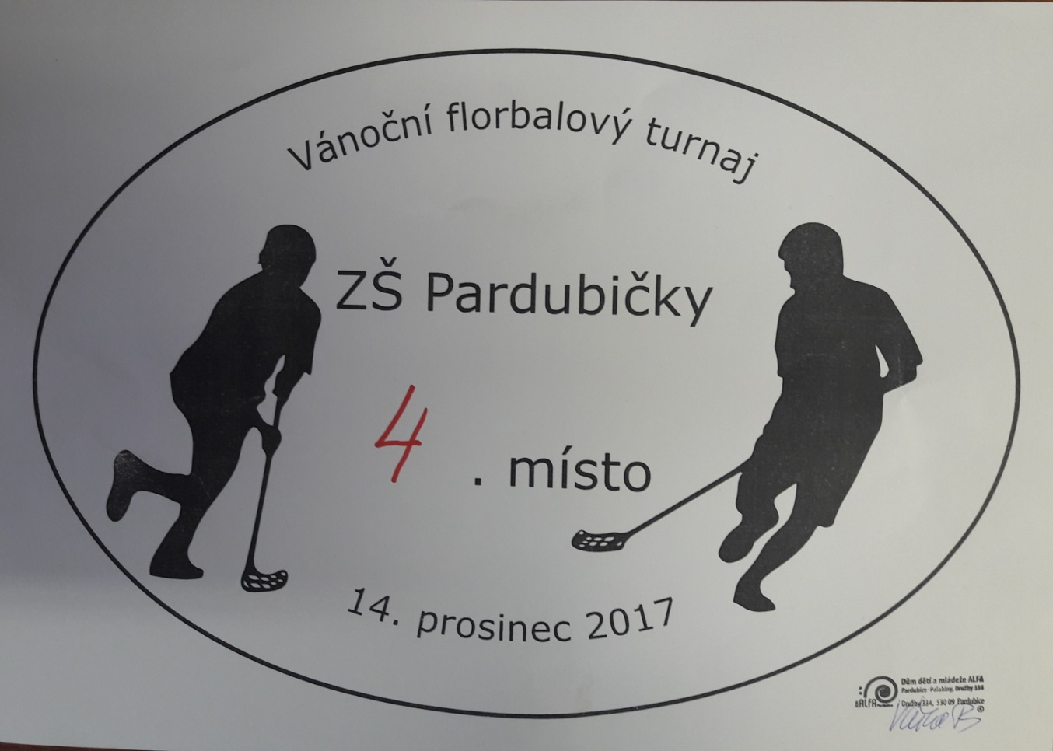
Diplom za krásné 4. místo.

